Slide 1

方差分析
任课老师：禤宇明

Slide 2
1.方差分析的原理
  估算误差方差
  平方和分解
2.单因素方差分析
  完全随机
  随机区组
3.多重比较
4.多因素方差分析

Slide 3
1.方差分析的原理
1.1 什么是方差分析 Analysis of Variance
简称ANOVA，检验多个总体均值是否相等
  分析实验数据中不同来源的变异对总体变异的贡献大小，从而确定实验中的自变量是否对因变量有重要影响（见P167第二段）
  比较两个以上的样本平均数
    可以把方差分析看成是ｔ检验的扩展
  分析两个以上的自变量的效应及其变量之间的交互作用

Slide 4
1.2从一个例子看方差分析的原理
Craik & Lockhart (1972)
  记忆效果和加工方式有关
Eysenck (1974)
  50名55~65岁的被试随机分组
      Counting 计算字母的数目
      Rhyming 想出押韵的词
      Adjective 想出一个修饰词
      Imagery 把词想象成画
      Intentional 告知有记忆测验 （前4组都不知道要测验）
  过程：包含27个词的表过3遍后要求被试写下记住的词

Slide 5
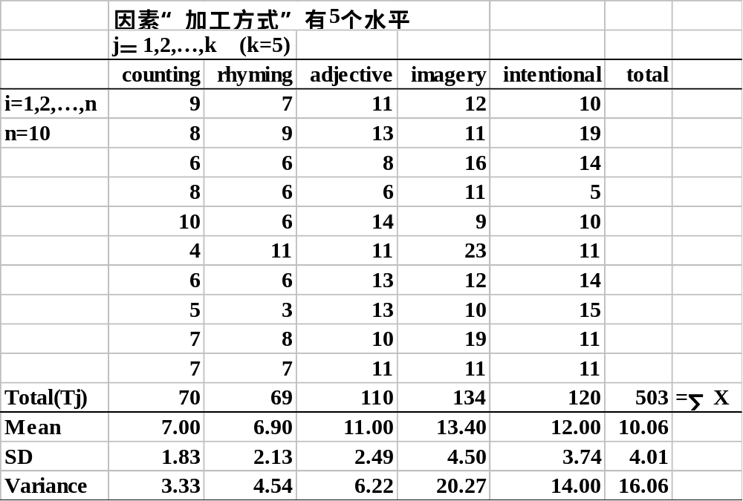

Slide 6
1.2.1几个概念
因素：自变量 independent variable，处理 treatment
  如：加工方式
因素的水平：一个因素的不同情况或取值，不同的实验处理
  如：Counting, Rhyming, Adjective, Imagery, Intentional
因变量：自变量影响的结果
  如：记忆效果
单因素方差分析 one-way ANOVA
  只有一个因素，一个因变量
多因素方差分析 two, three, …-way ANOVA
  多个因素，一个因变量

Slide 7
1.2.2虚无假设、前提假设
虚无假设
  H₀: μ₁ = μ₂ = μ₃ = μ₄ = μ₅
方差分析的前提假设
  正态 normality
  方差齐性 homogeneity of variance
    误差方差 error variance：和实验处理无关的方差
    某种实验处理的效果相当于在每个人的分数的基础上加一个常数
  独立 independence of observations

Slide 8
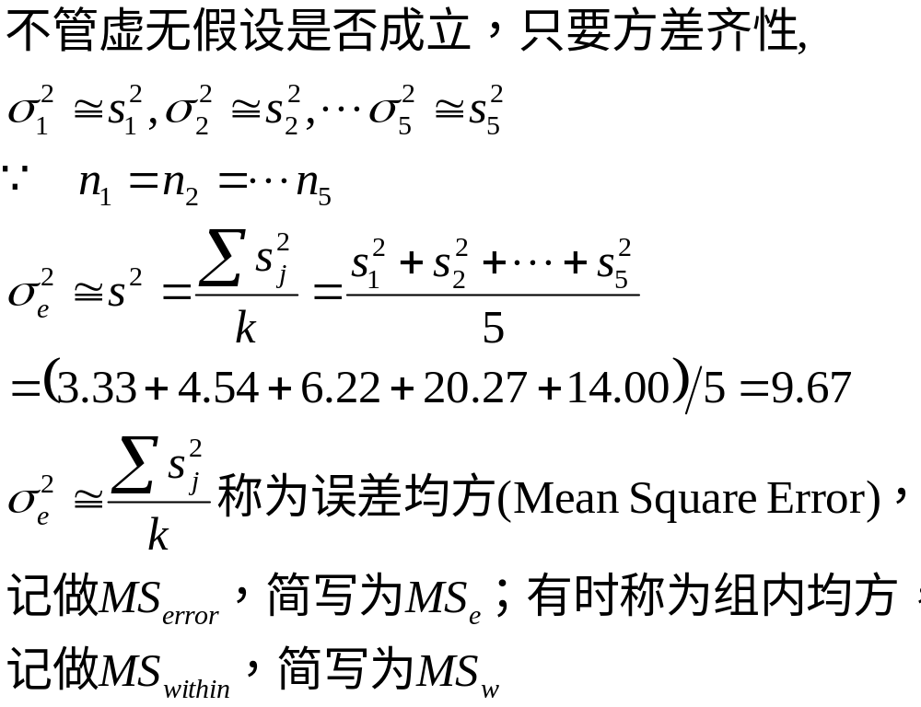
1.2.3 估计总体方差的两种方法
方法一

Slide 9
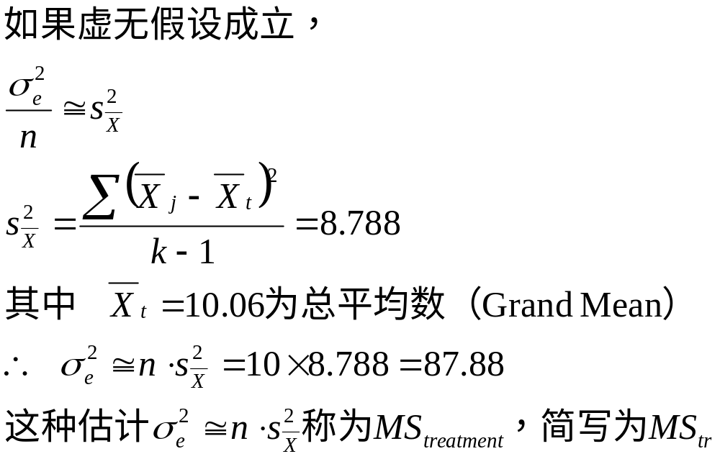
方法二

Slide 10
方差分析的逻辑
用两个方法来估计总体方差
  一种方法与虚无假设是否成立无关
  另一种方法以虚无假设成立为前提
如果两种方法算出来的结果一致，接受H₀，否则拒绝H₀

Slide 11
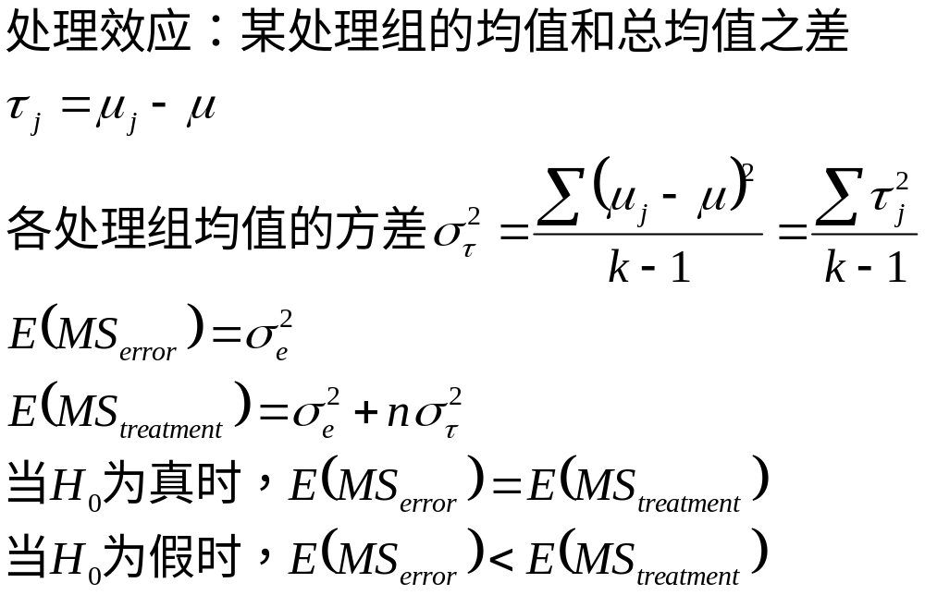
处理效应 treatment effect

Slide 12
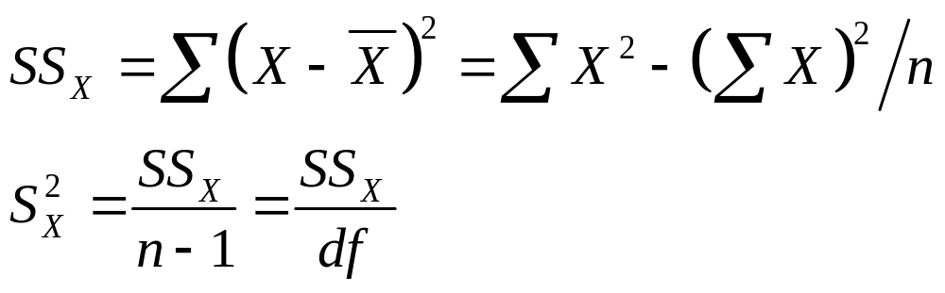
1.2.4平方和的分解 sum of squares
平方和的优越性在于其可加性
  均方和方差只有在自由度相等时才可加

Slide 13
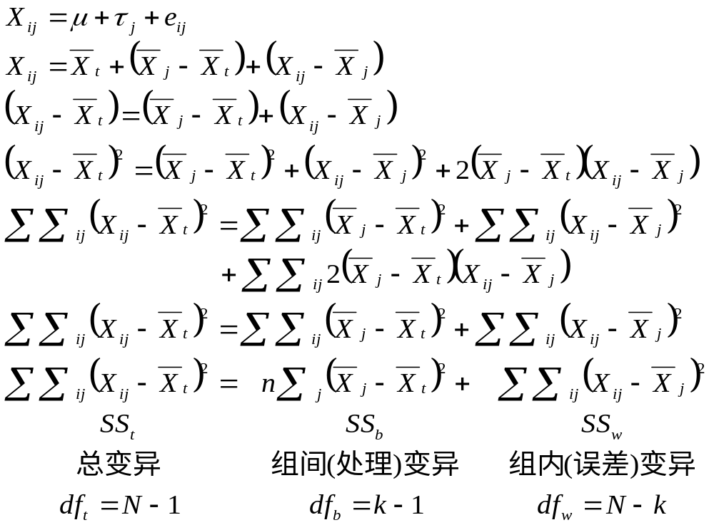
变异的分解

Slide 14
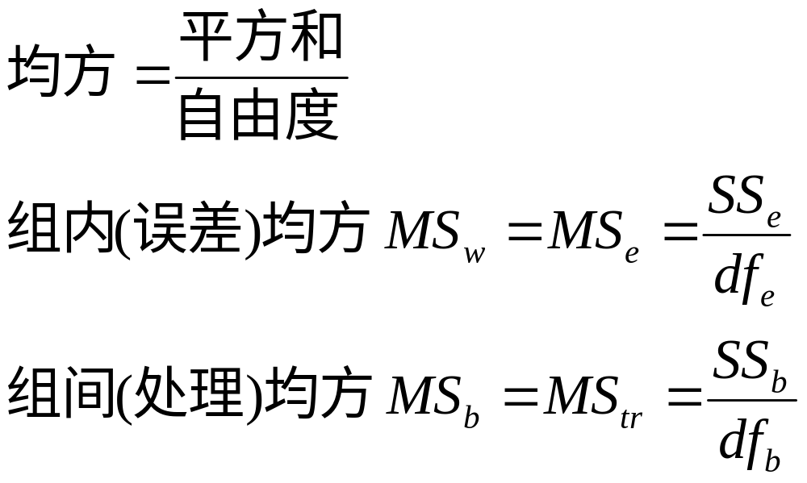
均方

Slide 15
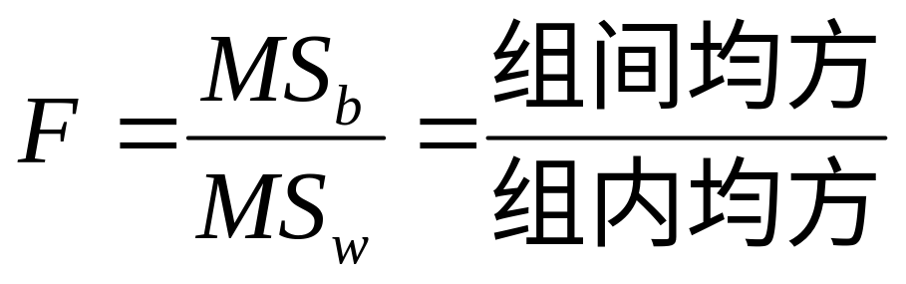
如果当F≤1，数据的总变异中大部分是由实验误差或个体差异造成的，不同的实验处理之间差异不大，即实验处理基本无效
如果F>1且落入F分布的临界区外，实验处理的作用显著大于组内变异的作用，可以确认实验处理的有效作用，至少有两个处理之间的差异显著
方差分析就是检验组间变异在统计上是否显著地大于组内变异

Slide 16
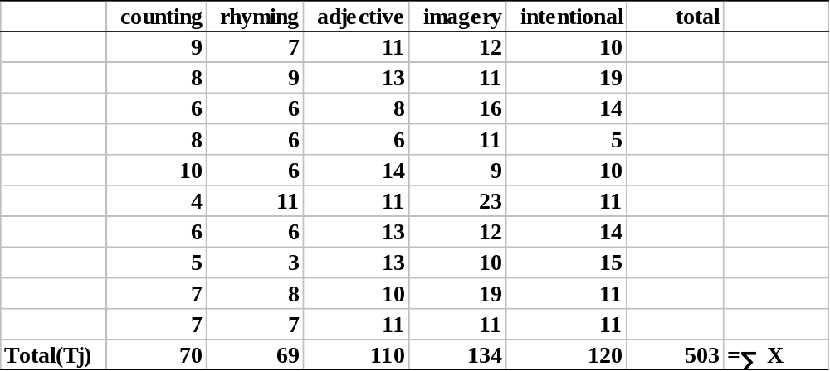

Slide 17
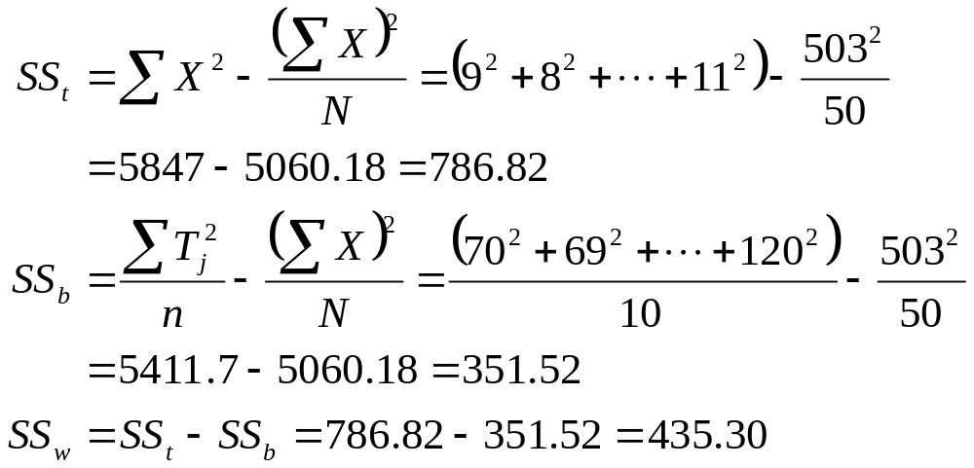
用原始数值计算

Slide 18
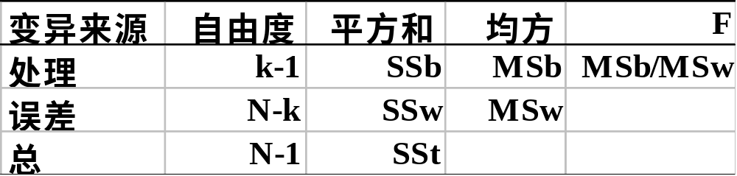
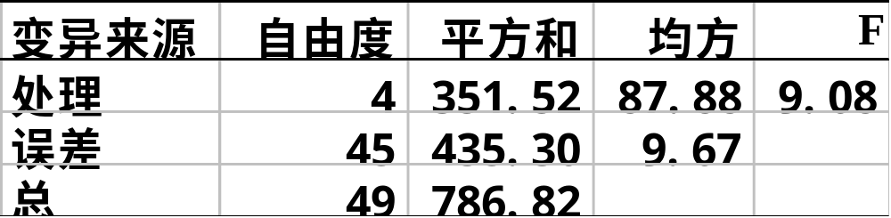
方差分析表

Slide 19
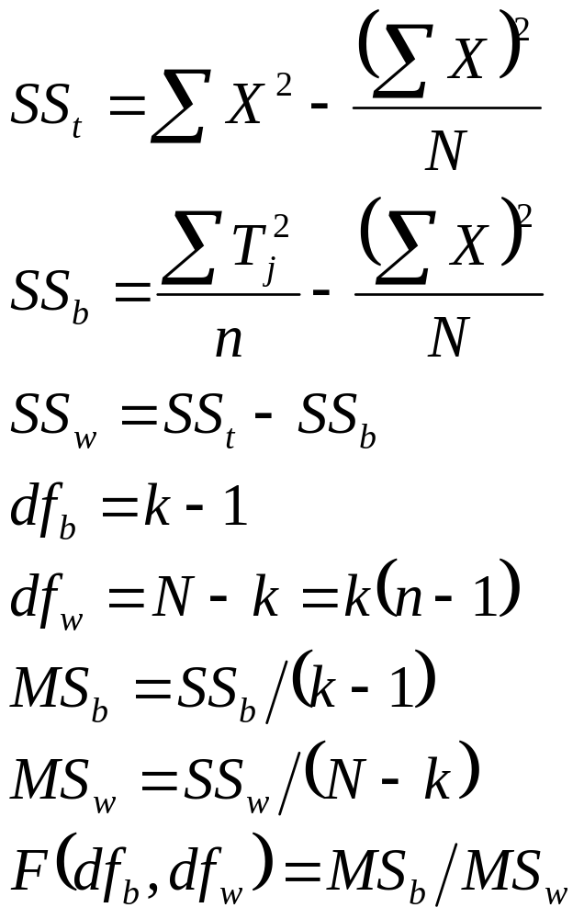
1.2.5 方差分析的基本过程
建立假设
  H₀：无处理效应
  H₁：有处理效应
求平方和
确定自由度
求均方
进行F检验
  α，单侧
列出方差分析表

Slide 20
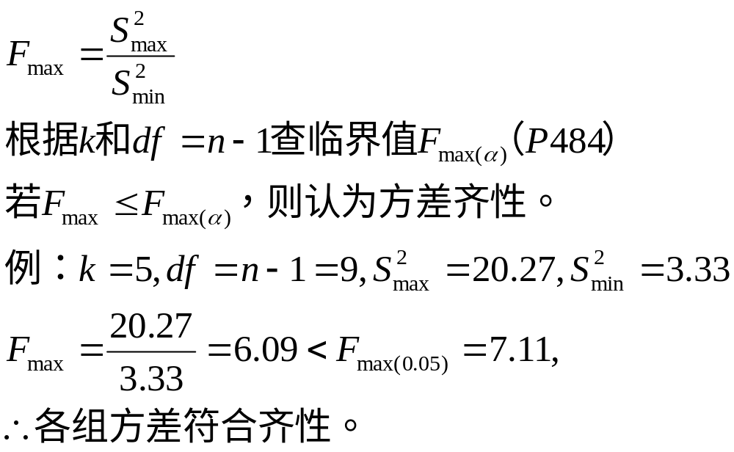
1.2.6方差齐性检验
哈特莱_{Hartley}法

Slide 21
1.2.7方差分析和实验设计
因素
  单因素
  多因素
设计
  完全随机设计
  随机区组设计

Slide 22
1.2.7.1完全随机设计
Complete randomized design
把被试随机分成若干组，每个组随机指派一种实验处理。完全随机分组后，各实验组的被试之间是相互独立的，因而这种设计又称“独立组设计”或“被试间设计”
不足之处
  误差项包括实验本身的误差又包括个体差异引起的误差

Slide 23
1.2.7.2 随机区组设计 randomized block design
原则：同一组内的被试应尽量“同质”
  一个被试作为一个区组，不同的被试(区组)均需接受全部ｋ个实验处理
  每一区组内被试的人数是实验处理的整数倍
  区组内的基本单元标识是以一个团体为单元
同一区组接受所有实验处理，实验处理之间有相关，所以也称为“相关组设计”或“被试内设计”
区组效应和误差变异的分离
  总平方和＝组间平方和＋区组平方和＋误差平方和

Slide 24
2.单因素方差分析
2.1 单因素完全随机设计
等重复设计
  各实验处理组的样本容量相同
不等重复设计
  各实验处理组样本容量不同
有各组均值、方差、样本容量而无原始数据

Slide 25
2.1.1 等重复设计
各实验处理组的样本容量相同
  k个处理组，每个组样本容量均为n
例
  为研究不同科目的教师当班主任，对学生某一学科的学习是否有影响。把40名学生随机分派到5名教不同科目的班主任负责的班级中，经过一段时间以后对这40名学生进行数学考试，结果见下表。请检验5组不同班主任的学生数学成绩是否有显著差异。

Slide 26
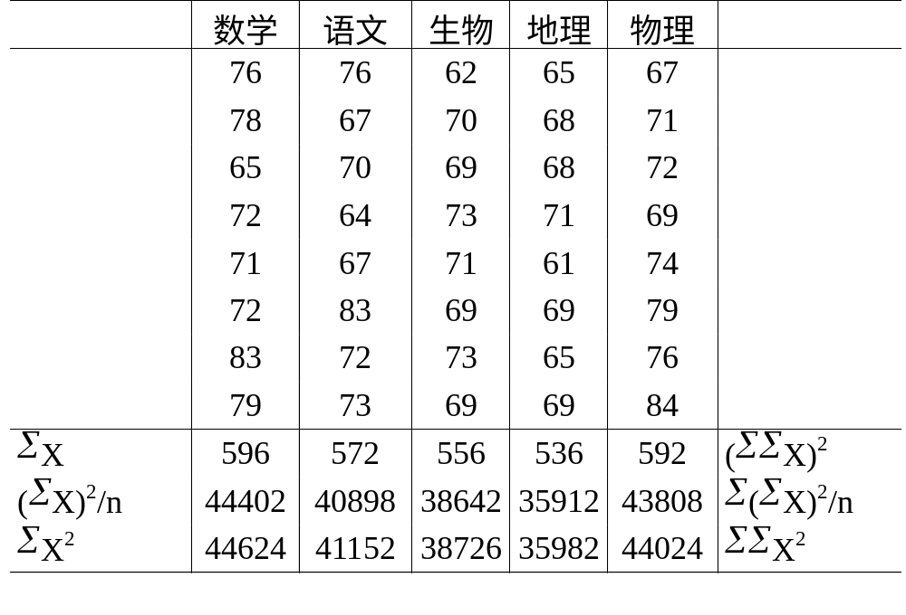

Slide 27
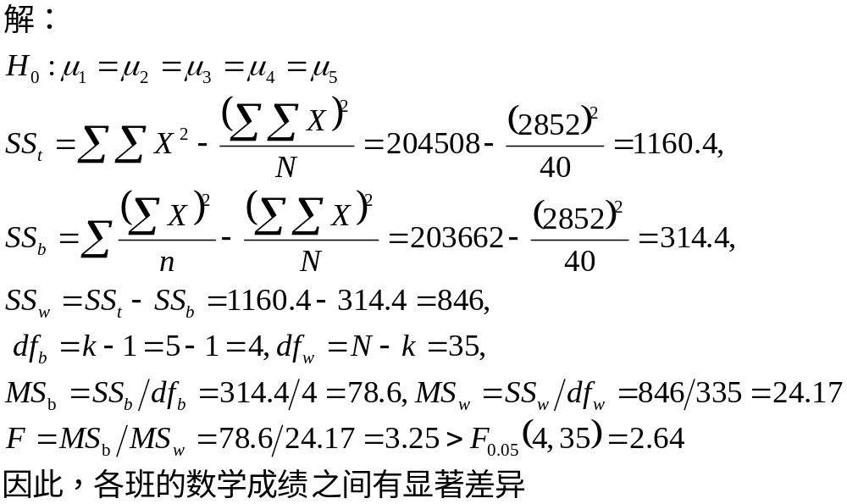
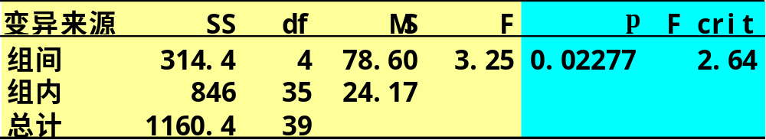

Slide 28
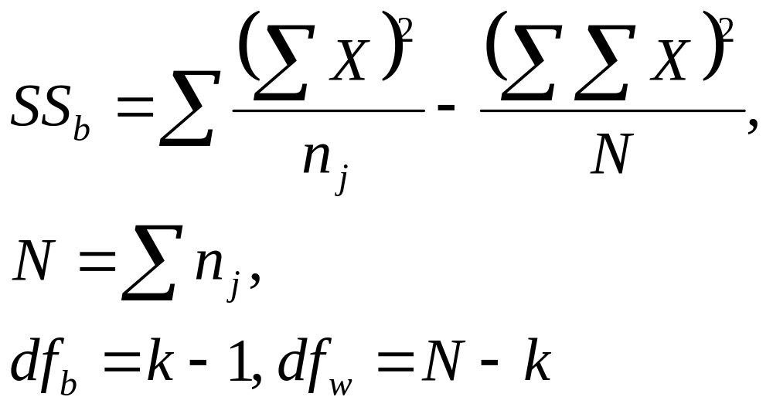
2.1.2 不等重复设计
各实验处理组样本容量不同
  计算组间平方和时，注意公式中的各组的n_{j}不同

Slide 29
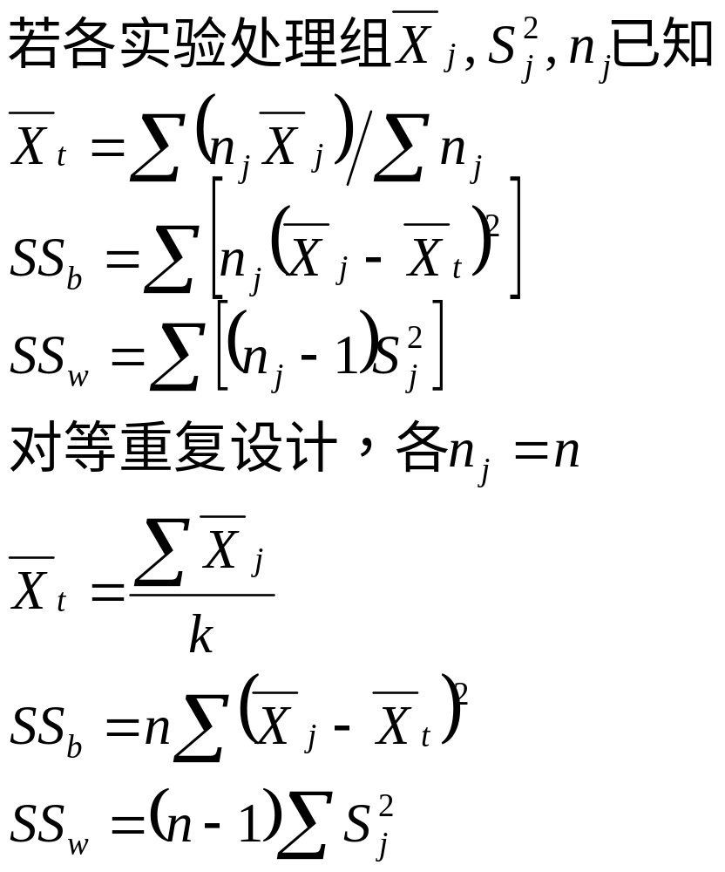
2.1.3 有样本统计量无原始值(p.173)

Slide 30
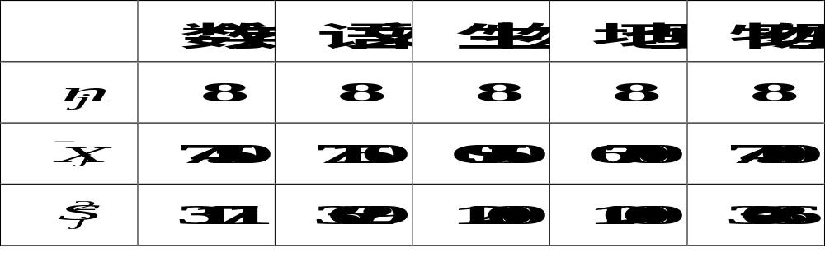
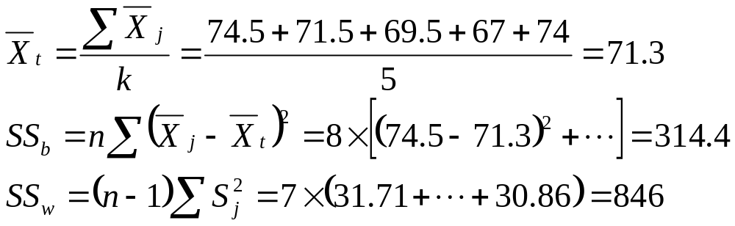

Slide 31
例：把20名被试随机分成4组，每组(5人)接受一种教学方法，问四种教学方法是否有显著差异？
教学方法: A B C D
每组人数: 5 5 5 5
每组平均数: 5 5.4 8 7.2
每组方差: 1.99 1.04 1.20 1.76

Slide 32
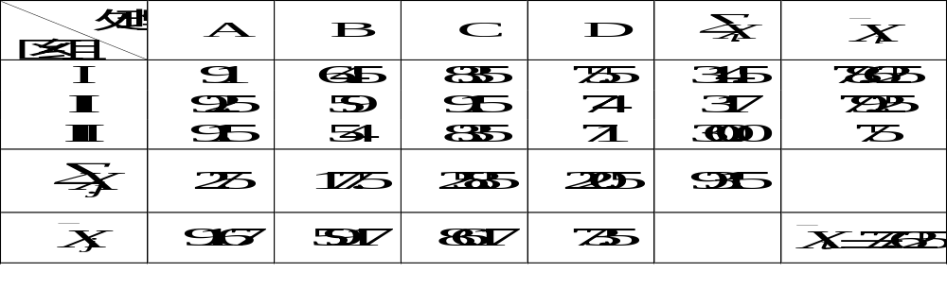
2.2 单因素随机区组设计方差分析
有四种小学语文实验教材，分别代号为A、B、C、D。为比较其教学效果，按随机区组设计原则，将小学分为城镇重点小学、城镇一般小学和乡村小学三个区组，分别代号为I、II、III，并分别在每个区组中随机地抽取4所小学，它们分别被随机地指派实验一种教材。经一年教学后通过统一考试得到各校的平均成绩如下表。问四种教材的教学效果是否一致？

Slide 33
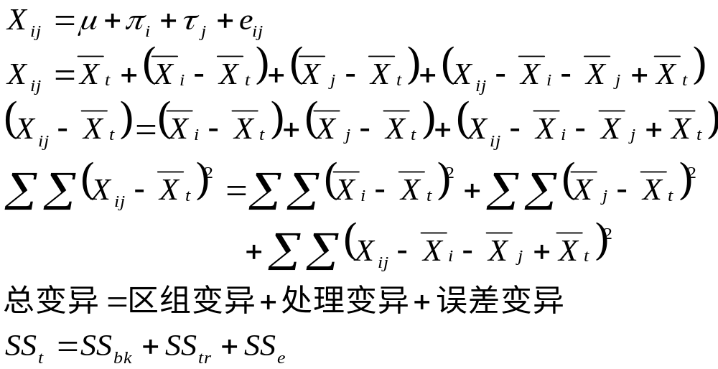
随机区组设计－平方和分解

Slide 34
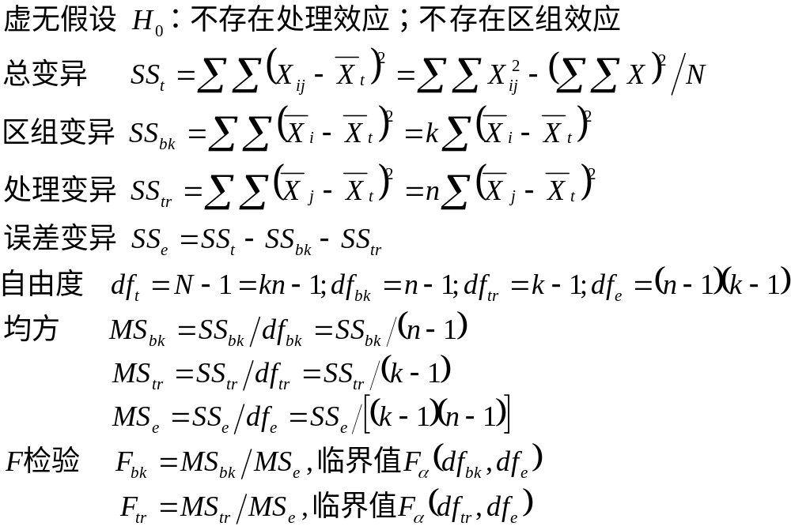
随机区组设计方差分析的步骤

Slide 35
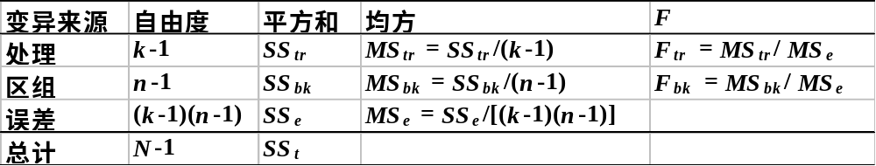
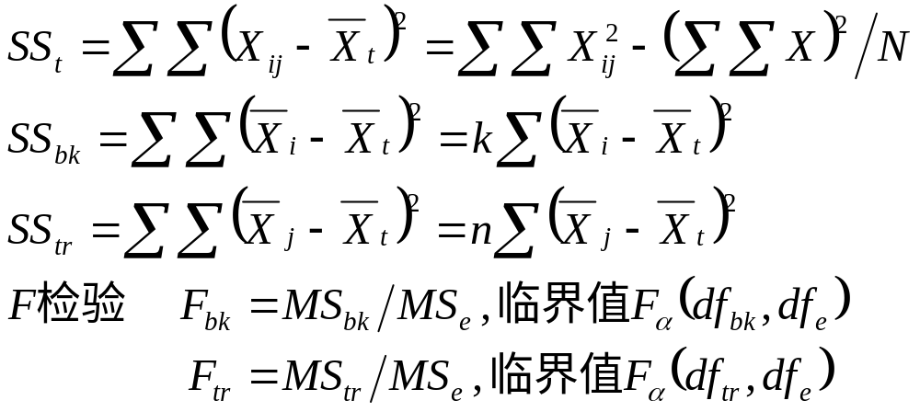
随机区组设计的方差分析表

Slide 36
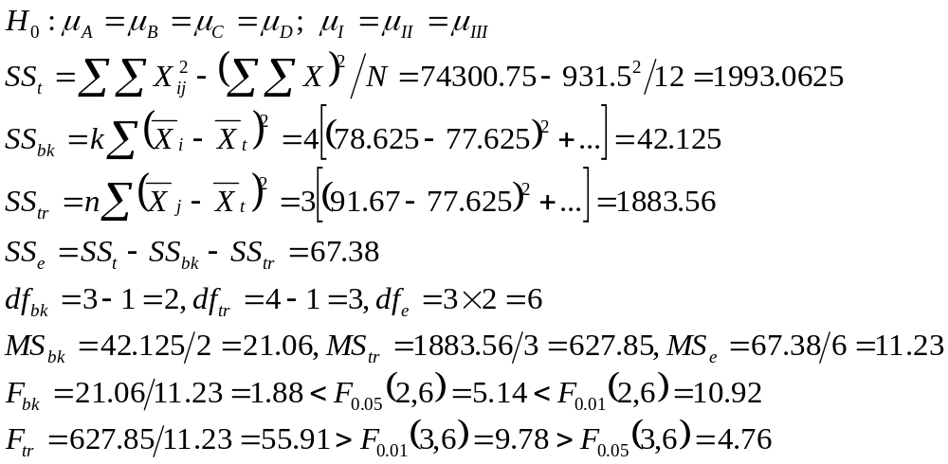

Slide 37
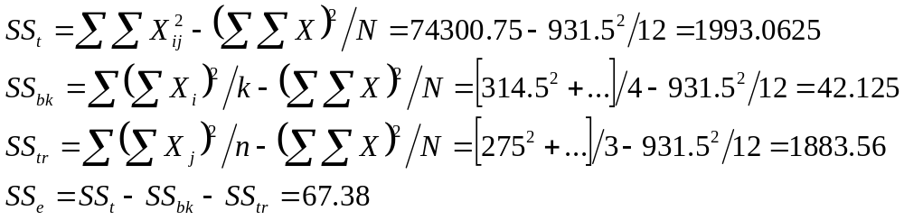
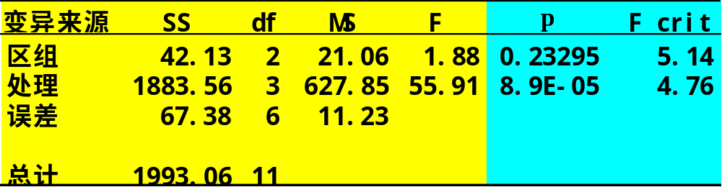

Slide 38
3.多重比较 multiple comparison
如果方差分析的结果表明差异显著，只能说明多个平均数之间至少有两个之间的差异显著，但没有指出哪些平均数之间的差异显著
是否可以用 t 检验对平均数两两比较来寻找哪些有显著差异的平均数对呢？
不行！因为犯α错误的概率增加
  若H₀为真，一次比较犯错误的概率是α
  若一次实验中做了n次独立的比较，那么这n次比较中犯错误的次数是nα
  这n次比较中至少有一次犯α错误的概率是
  1−(1− α)^{n}

Slide 39
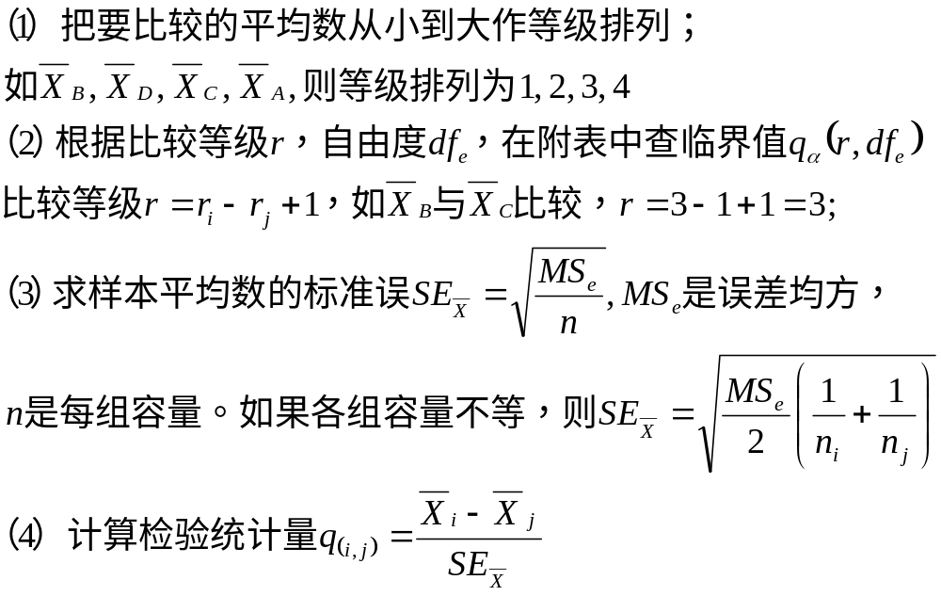
N-K法_{Newman-Keul}

Slide 40
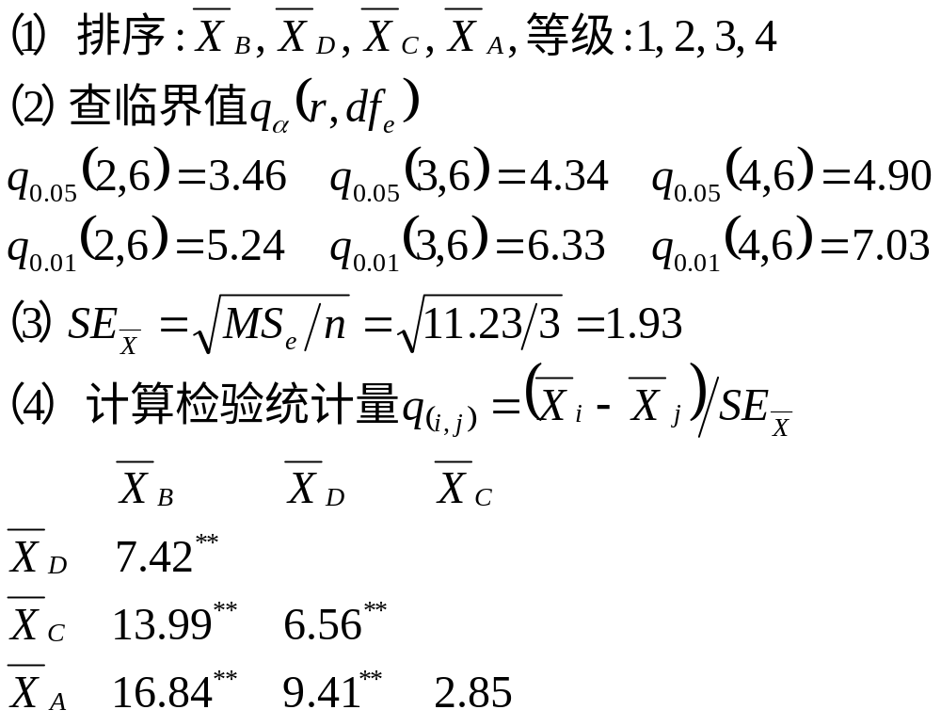
P184 例6-5

Slide 41
2×2
肥料：A、B
土壤：红、黑

Slide 43
4 多因素方差分析
4.1 几个基本概念
  析因设计 factorial design
    实验处理包括所有自变量的所有水平之间的两两组合，如 5×2，3×3×3，2×2×2×2
  因素和水平
  主效应 main effect
    单个自变量和单个因变量之间的基本关系
  交互作用 interaction
    两个或多个自变量的效应是彼此依赖的

Slide 44
4.2 多因素方差分析总平方和分解
在两因素的完全随机设计中SS_{t}=SS_{A}+SS_{B}+SS_{AB}+SS_{e}
在两因素的随机区组设计中
SS_{t}=SS_{bk}+SS_{A}+SS_{B}+ SS_{AB} +SS_{e}

Slide 45
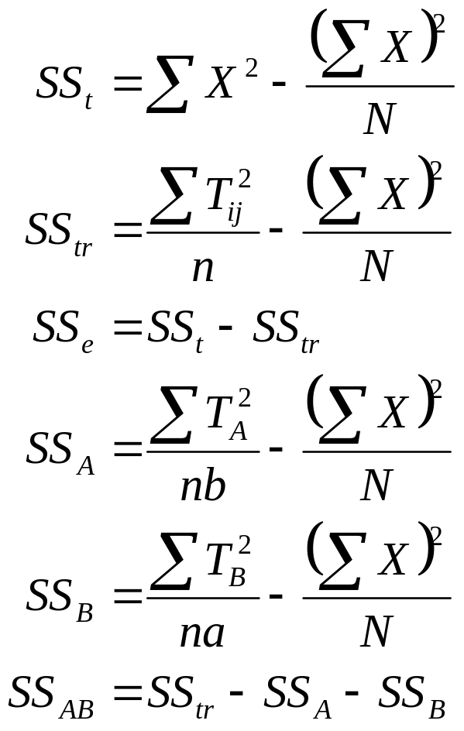
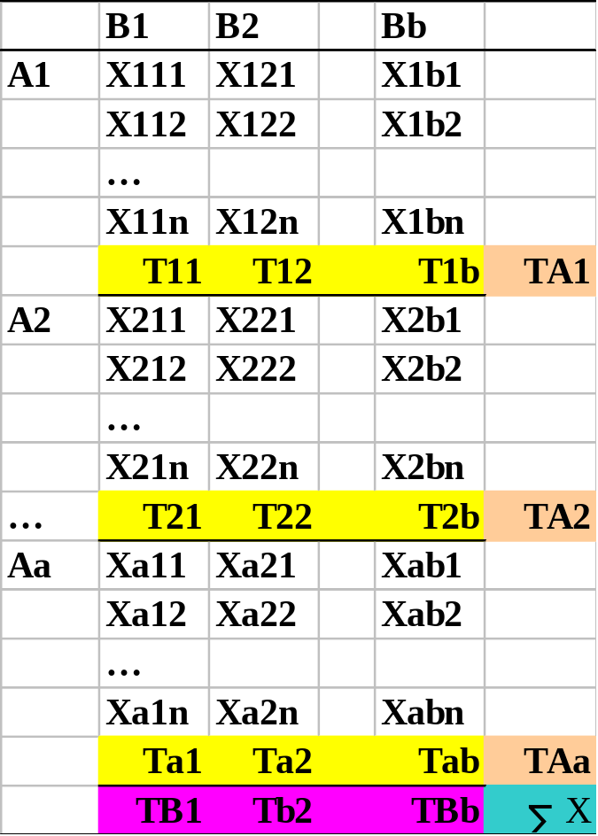
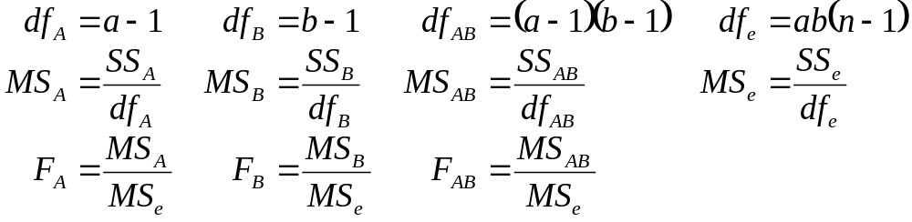

Slide 46
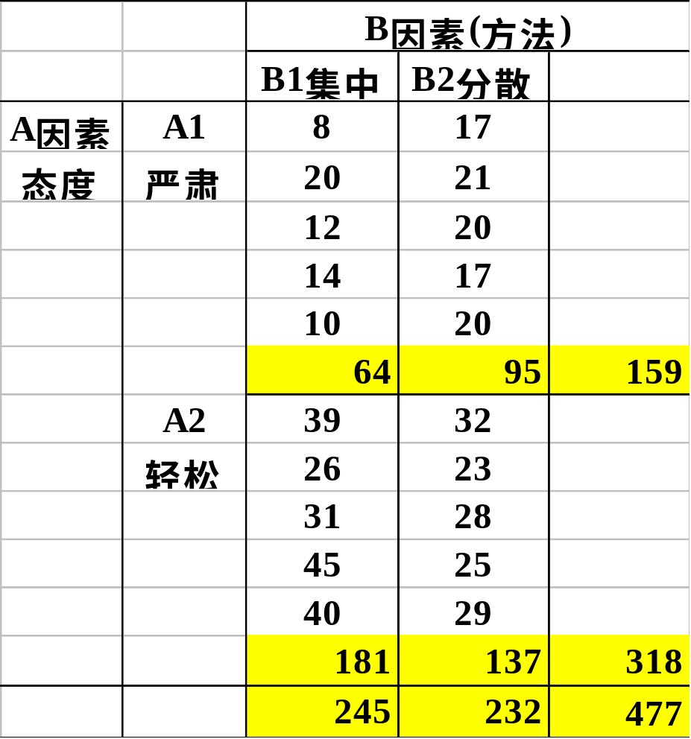
4.3 二因素完全随机设计方差分析
例：研究不同的教学态度（因素A）和不同的教学方法（因素B）对儿童识字量的作用，将20名被试随机分成四组（每组5人），每组接受一种实验处理，结果见下表
  A因素：A₁为“严肃”，A₂为“轻松”
  B因素：B₁ 为集中识字，B₂为分散识字
  因变量为“识字量”

Slide 47
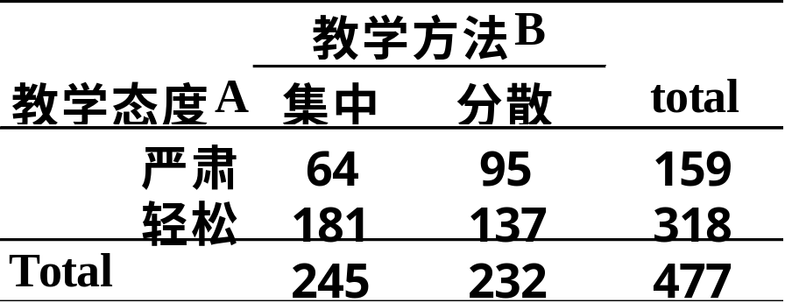
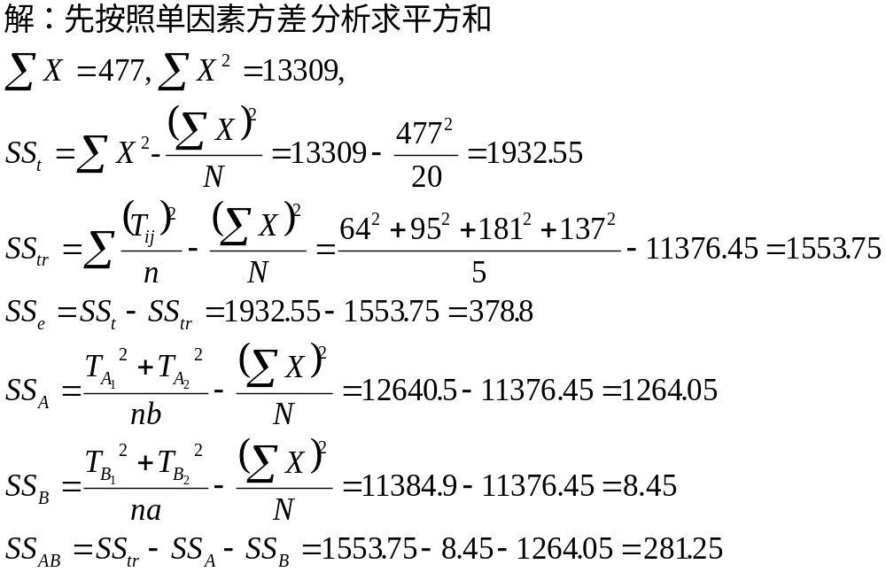

Slide 48
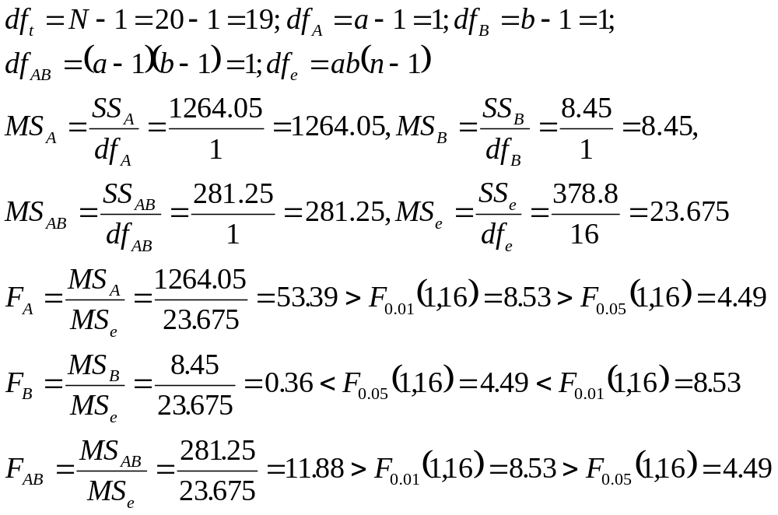

Slide 49
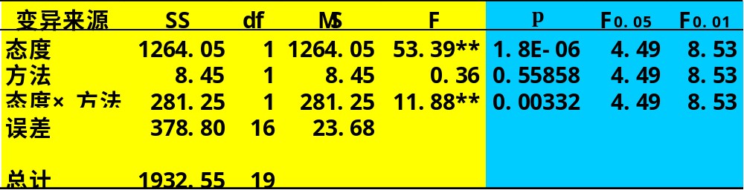
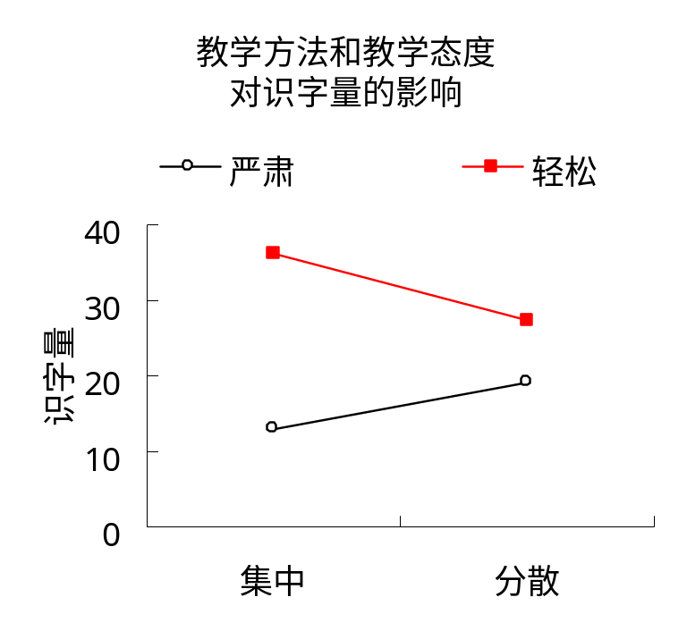
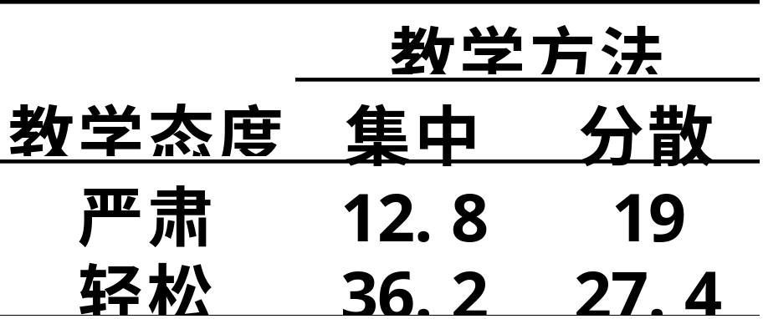
二因素完全随机设计方差分析表

Slide 50
4.4 交互作用和主效应
两因素之间的交互作用非常显著，表明集中识字与分散识字效果的不同是受不同教学态度影响的。同样，不同的教学态度对识字量的不同作用也受到识字教学方式的影响。
如果方差分析的结果，交互作用不显著，则对每个因素主效应的检验是重要的；若交互作用显著，则对每个主效应检验就意义不大了。交互作用显著表明两个因素对实验结果具有共同的重要性。

Slide 51
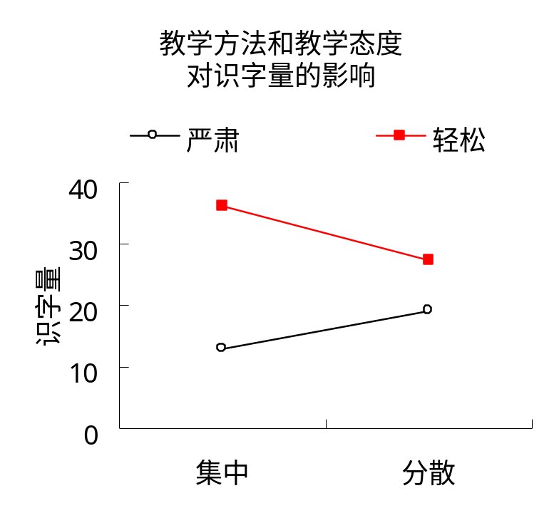
4.5 简单效应分析
当交互作用显著时，进一步分析一个因素在另一个因素的哪些水平上效应显著
  例：进一步讨论教学方法在教学态度的哪一个水平上主效应显著，教学态度在教学方法的哪一个水平上主效应显著

Slide 52
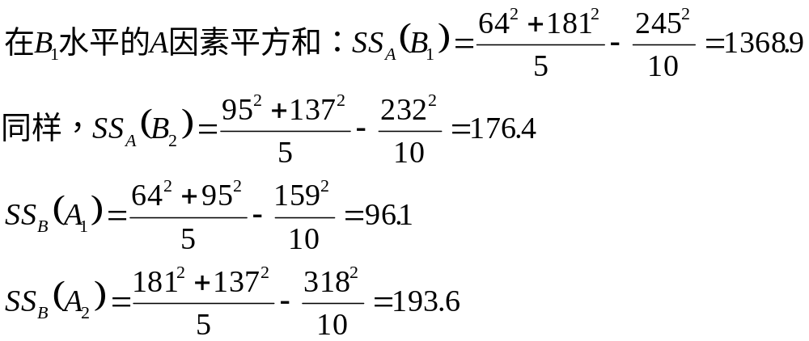
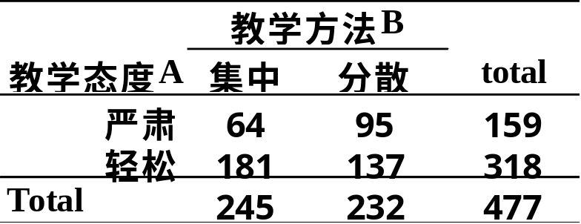
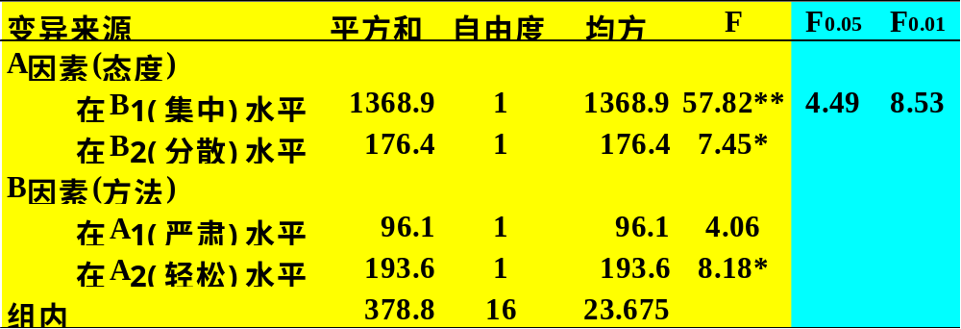

Slide 53
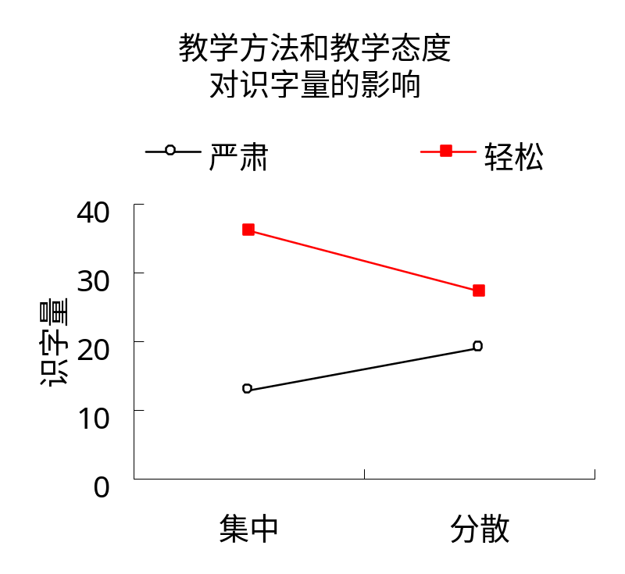
对简单效应的讨论
虽然教学方法主效应不显著，但不同的识字教学方式，在轻松的教室气氛中差异显著，而在严肃的情境中二者差异不显著。教学态度在教学方法的两个水平上主效应都显著，表明不管用哪一种教学方法，不同的教学态度对学生的识字量均有显著影响。其中，在集中识字教学中两种教学态度使识字量的差异更显著。

Slide 54
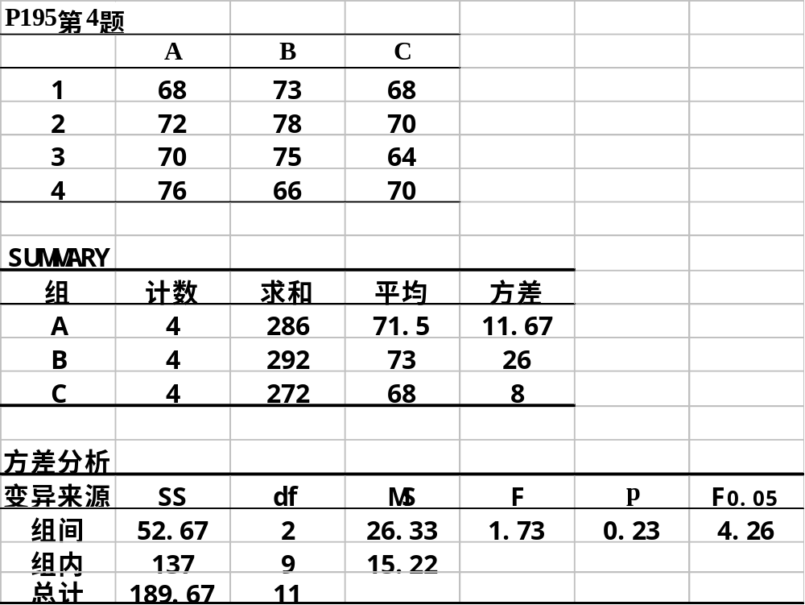

Slide 55
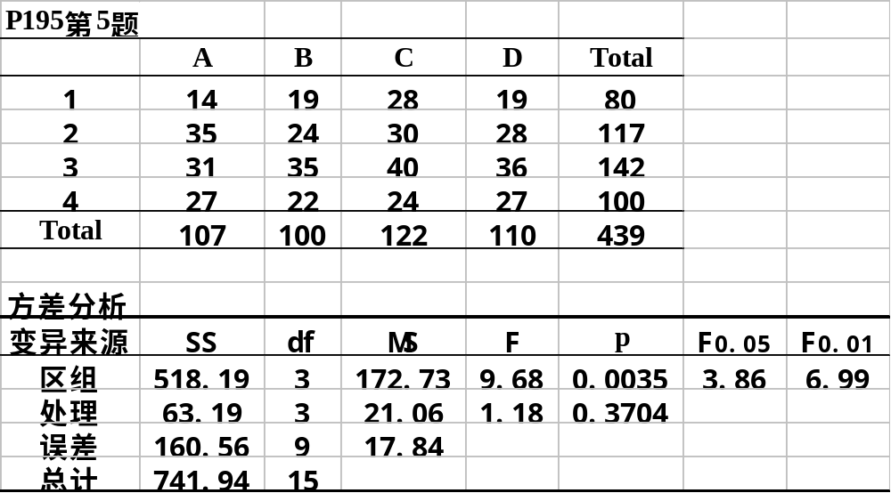

Slide 56
